Slide 1
THÂN MẾN CHÀO CÁC EM HỌC SINH ĐẾN VỚI BÀI HỌC MỚI!

Slide 2
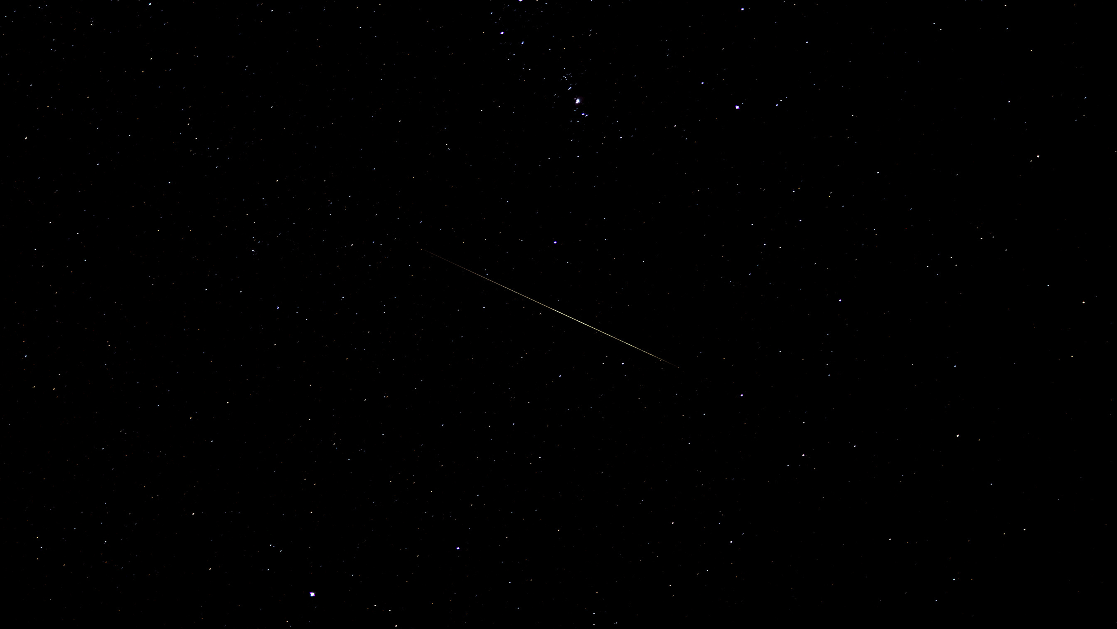





HÀNH TINH ÁNH SÁNG

Slide 3


Các hành tinh trong hệ Mặt Trời của chúng mình đang bị một thế lực bóng tối hút mất năng lượng và ánh sáng. Các bạn hãy giúp chúng mình tìm lại năng lượng và ánh sáng bằng cách trả lời đúng các câu hỏi đang ấn giấu trong mỗi hành tinh nhé!!!

Slide 4
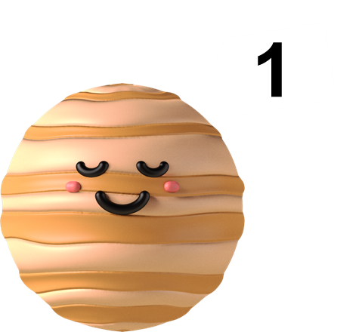
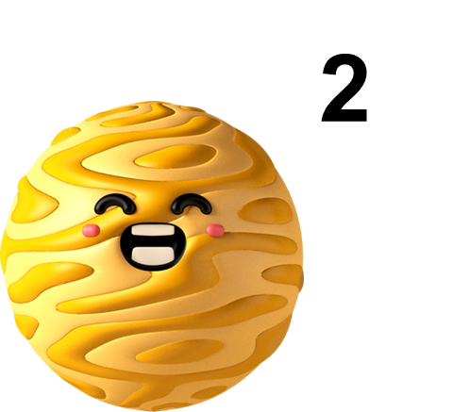
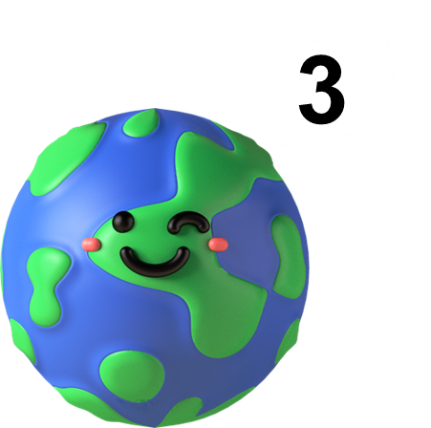
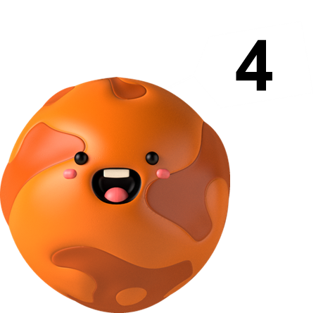
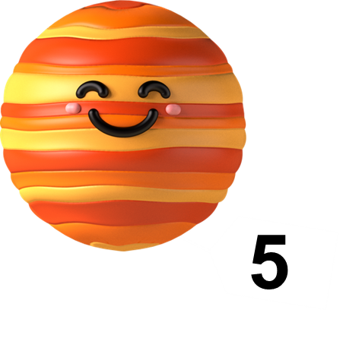
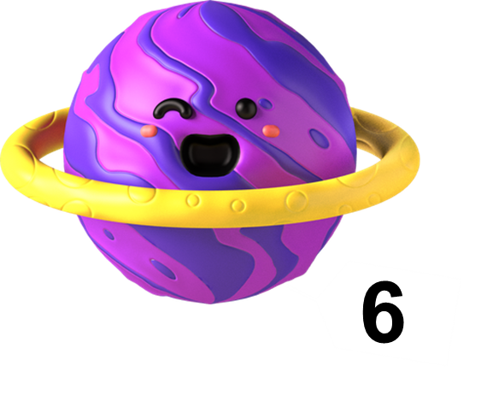
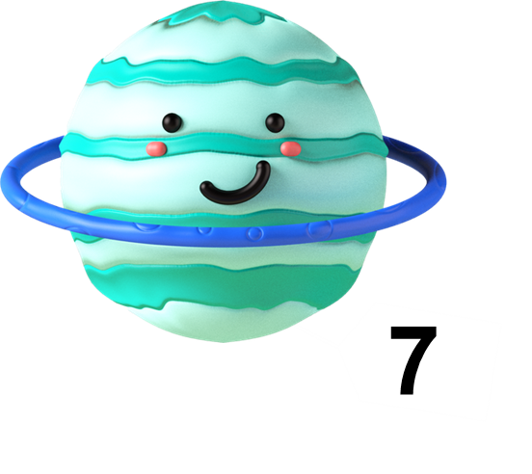

Notes:
Nhấn lần 1 vào từng hành tinh để chuyển sang slide câu hỏi.
Sau khi quay trở lại:
Nếu học sinh trả lời đúng, nhấn lần 2 vào từng hành tinh để biến mất.
Nếu học sinh trả lời sai, không nhấn gì cả.
Thực hiện cho đến khi hết câu hỏi.
Nhấn vào nút nguồn màu vàng để chuyển sang slide 13.

Slide 5


Câu hỏi 1: Hiện tượng nào sau đây xảy ra đối với khối lượng riêng của nước khi đun nước trong một bình thủy tinh?
A. Khối lượng riêng của nước tăng
B. Khối lượng riêng của nước giảm
C. Khối lượng riêng của nước không thay đổi.
D. Khối lượng riêng của nước lúc đầu giảm sau đó mới tăng
Notes:
- Nhấn vào Mặt Trời để quay lại slide bảng câu hỏi (slide 4)

Slide 6
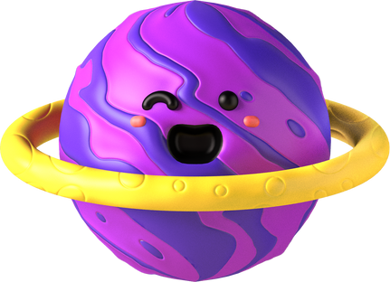
Câu hỏi 2: Khối lượng riêng của dầu ăn vào khoảng 800kg/m³. Do đó, 2 lít dầu ăn sẽ có trọng lượng khoảng
A. 1,6N
B. 16N
C. 160N
D. 1600N
Notes:
- Nhấn vào Mặt Trời để quay lại slide bảng câu hỏi (slide 4)

Slide 7
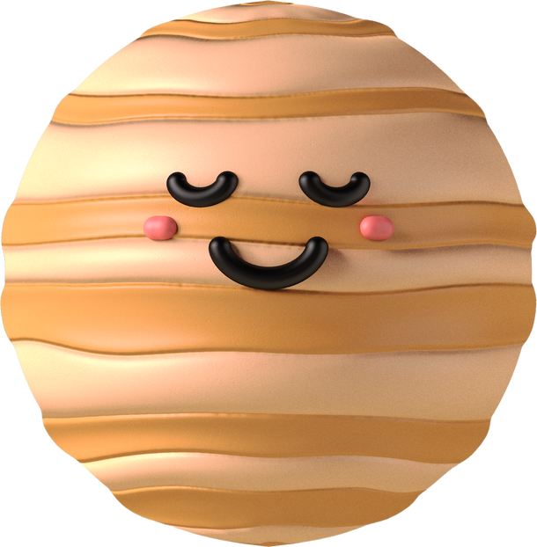
Câu hỏi 3:Lực đẩy Acsimet phụ thuộc vào các yếu tố:
A. Trọng lượng riêng của vật và thể tích của phần chất lỏng bị vật chiếm chỗ
B. Trọng lượng riêng của chất lỏng và thể tích của vật
C. Trọng lượng của chất lỏng và thể tích của phần chất lỏng bị vật chiếm chỗ
D. Trọng lượng riêng của chất lỏng và thể tích của phần chất lỏng bị vật chiếm chỗ
Notes:
- Nhấn vào Mặt Trời để quay lại slide bảng câu hỏi (slide 4)

Slide 8

Câu hỏi 4: Móc 1 quả nặng vào lực kế ở ngoài không khí, lực kế chỉ 20N. Nhúng chìm quả nặng đó vào trong nước, nhận xét nào sau đây đúng khi nói về số chỉ lực kế khi đó
A. Số chỉ lực kế tăng lên
B. Số chỉ lực kế giảm đi
C. Số chỉ lực kế không thay đổi
D. Số chỉ lực kế bằng 0
Notes:
- Nhấn vào Mặt Trời để quay lại slide bảng câu hỏi (slide 4)

Slide 9
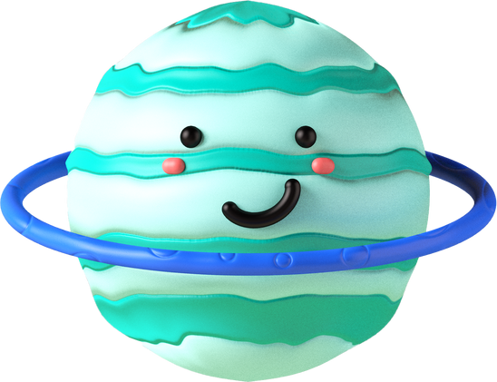
Câu hỏi 5:Cùng một lực như nhau tác dụng lên hai vật khác nhau. Diện tích tác dụng của lực lên vật A lớn gấp đôi diện tích lực tác dụng lên vật B.
A. Áp suất tác dụng lên vật A lớn gấp đôi áp suất tác dụng lên vật B
B. Áp suất tác dụng lên vật B lớn gấp đôi áp suất tác dụng lên vật A
C. Áp suất tác dụng lên hai vật như nhau
D. Áp suất tác dụng lên vật A lớn gấp bốn lần áp suất tác dụng lên vật B
Notes:
- Nhấn vào Mặt Trời để quay lại slide bảng câu hỏi (slide 4)

Slide 10

Câu hỏi 6: Kết luận nào sau đây đúng khi nói về áp suất chất lỏng:
A. Áp suất mà chất lỏng tác dụng lên một điểm phụ thuộc khối lượng lớp chất lỏng phía trên.
B. Áp suất mà chất lỏng tác dụng lên một điểm phụ thuộc trọng lượng lớp chất lỏng phía trên.
C. Áp suất mà chất lỏng tác dụng lên một điểm phụ thuộc thể tích lớp chất lỏng phía trên
D. Áp suất mà chất lỏng tác dụng lên một điểm phụ thuộc độ cao lớp chất lỏng phía trên
Notes:
- Nhấn vào Mặt Trời để quay lại slide bảng câu hỏi (slide 4)

Slide 11
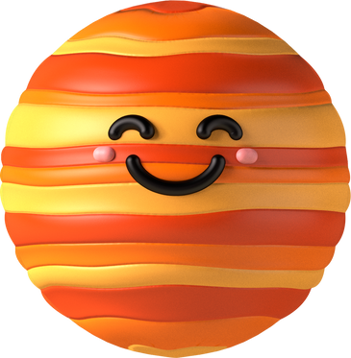
Câu hỏi 7: Một tàu ngầm đang di chuyển dưới biển. Áp kế đặt ở ngoài vỏ tàu chỉ 875000 N/m², một lúc sau áp kế chỉ 1165000 N/m². Nhận xét nào sau đây là đúng?
A. Tàu đang lặn xuống
B. Tàu đang chuyển động về phía trước theo phương ngang
C. Tàu đang từ từ nổi lên
D. Tàu đang chuyển động lùi về phía sau theo phương ngang
Notes:
- Nhấn vào Mặt Trời để quay lại slide bảng câu hỏi (slide 4)

Slide 12
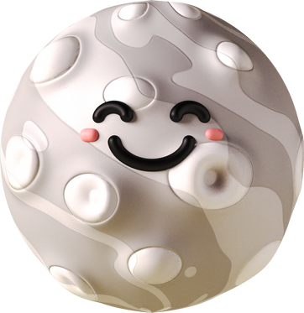

Cảm ơn các bạn đã giúp chúng mình lấy lại năng lượng và ánh sáng! Chúng mình sẽ tặng cho bạn một ngôi sao may mắn thay cho lời cảm ơn nhé!!!

Slide 13
BÀI TẬP (CHỦ ĐỀ 3)

Slide 14
I. HỆ THỐNG HÓA KIẾN THỨC
Thảo luận nhóm
Vẽ sơ đồ tư duy hệ thống hoá kiến thức cơ bản về khối lượng riêng và áp suất.

Slide 15
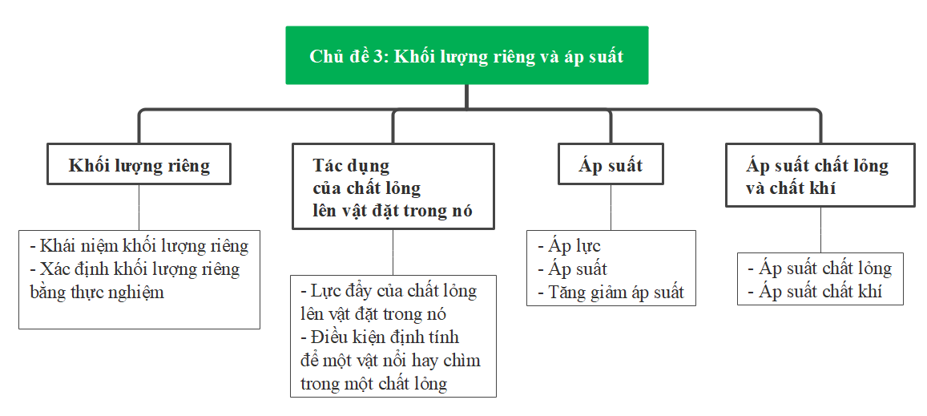
Sơ đồ tư duy về tổng hợp kiến thức chủ đề 3

Slide 16
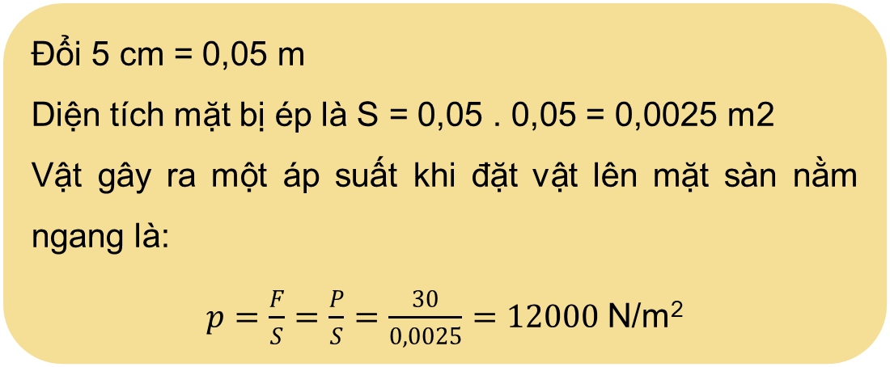
II. LUYỆN TẬP
Bài 1. Một vật hình lập phương có cạnh 5 cm và trọng lượng 30 N sẽ gây một áp suất là bao nhiêu khi đặt lên mặt sàn nằm ngang?
Đổi 5 cm = 0,05 m
Diện tích mặt bị ép là S = 0,05 . 0,05 = 0,0025 m2
Vật gây ra một áp suất khi đặt vật lên mặt sàn nằm ngang là:
$p=\frac{F}{S}=\frac{P}{S}=\frac{30}{0,0025}=12000$N/m²

Slide 17
II. LUYỆN TẬP
Bài 2. Vì sao khi uống sữa trong hộp sữa giấy bằng ống hút, nếu hút bớt không khí trong hộp, vỏ hộp sẽ bị bẹp theo nhiều phía?
Nếu hút bớt không khí trong hộp thì áp suất bên trong hộp sữa sẽ nhỏ hơn áp suất khí quyển mà khí quyển tác dụng một áp suất lên vật trên Trái Đất theo mọi phía, vì vậy vỏ hộp bị bẹp theo nhiều phía.

Slide 18
II. LUYỆN TẬP
Bài 3. Trong xây dựng, khối lượng riêng của các vật liệu là một thông số mà kiến trúc sư cần tính đến. Một công ty cung cấp thông tin về các loại vật liệu xây dựng, trong đó có nêu: “Kính dày 10 mm: khối lượng riêng 25 kg/m²”. Thuật ngữ “khối lượng riêng” của kính cung cấp trong thông tin của công ty có chính xác không? Tính khối lượng của một vách kính dùng loại kính này, biết kích thước của vách là 2,5 m x 3 m.

Slide 19
TRẢ LỜI
“Khối lượng riêng” của kính cung cấp trong thông tin của công ty chưa chính xác. Sửa lại: Kính dày 10 mm: khối lượng riêng 2500 kg/m³.
Khối lượng của một vách kính (với kích thước của vách là 2,5 m x 3 m) dùng loại kính 10 mm là
m = D.V = D.S.h = 2500.2,5.3.10.10⁻³ = 187,5 kg

Slide 20
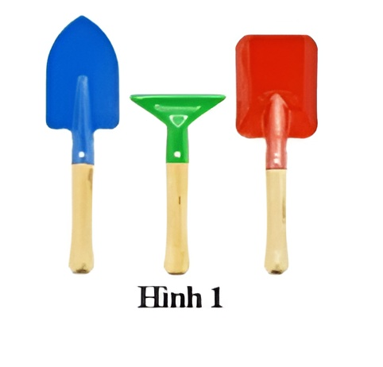
VẬN DỤNG
Bài 4. Vì sao tàu chở hàng có thể nổi trên nước? Vì sao người ta có thể đo tổng trọng lượng hàng hóa trên tàu dựa vào đo - khoảng cách giữa đáy tàu và mặt nước?
Bài 5. Dùng xẻng nào trong hình 1 khi ấn sâu vào đất sẽ dễ dàng hơn? Vì sao?

Slide 21
Trả lời
Bài 4.
Tàu chở hàng có thể nổi trên nước do nguyên lý của lực đẩy Archimedes. Lực đẩy Archimedes được tạo ra bởi chất lỏng hoặc khí khi một vật thể được đặt trong đó. Nếu trọng lượng của vật thể nhỏ hơn lực đẩy Archimedes tạo ra, vật thể sẽ nổi trên bề mặt của chất lỏng hoặc khí đó. Tàu chở hàng được thiết kế để có thể nổi trên nước với lực đẩy đủ lớn để đối phó với trọng lượng của tàu và hàng hóa.
Bài 5. Loại xẻng có đầu nhọn nhấn vào đất dễ dàng hơn vì diện tích bị ép nhỏ hơn loại xẻng có đầu bằng, khi tác dụng cùng một áp lực thì áp suất của xẻng có đầu nhọn lớn hơn áp suất của xẻng có đầu bằng. Do đó sẽ ấn sâu vào đất dễ dàng hơn.

Slide 22

HƯỚNG DẪN VỀ NHÀ
Ôn tập lại kiến thức chương 3
Chuẩn bị Bài 18. Lực có thể làm quay vật

Slide 23
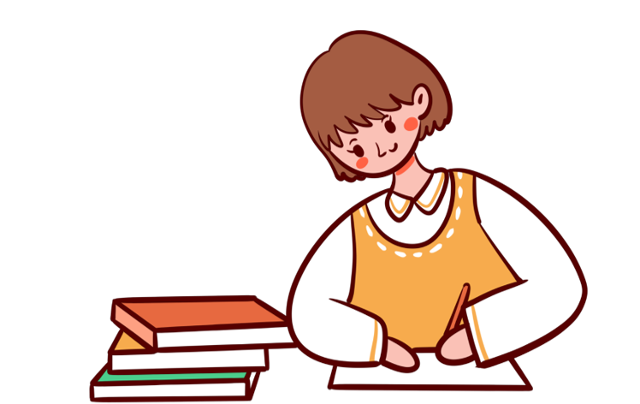
CẢM ƠN CÁC EM ĐÃ LẮNG NGHE, HẸN GẶP LẠI!

